Slide 1
Research Question
Does carbon market affect clean/dirty energy innovation?
Theory: endogenous innovation
Innovation activity determined by market size and abatement cost

Slide 2
Empirical Specification
DID: post (2014, 2015, 2016), treated provinces
7个碳排放交易所的开盘时间
1. 深圳 2013年6月18日
2. 上海 2013年11月26日
3. 北京 2013年11月28日
4. 广东 2013年12月19日：电力，钢铁，石化，水泥企业
5. 天津 2013年12月26日
6. 湖北 2014年4月2日
7. 重庆 2014年6月19日

Slide 3
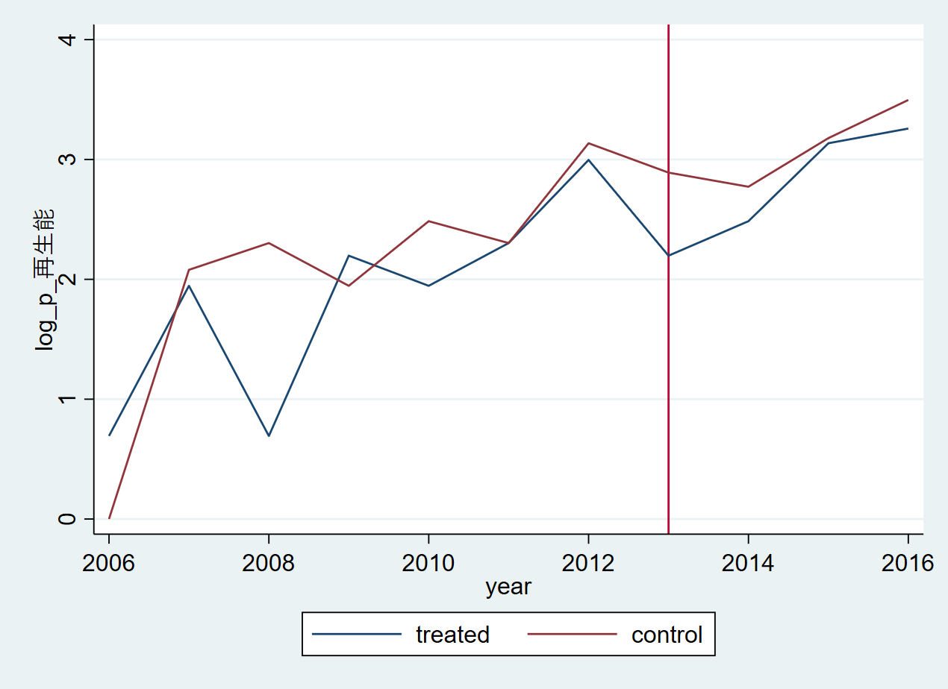
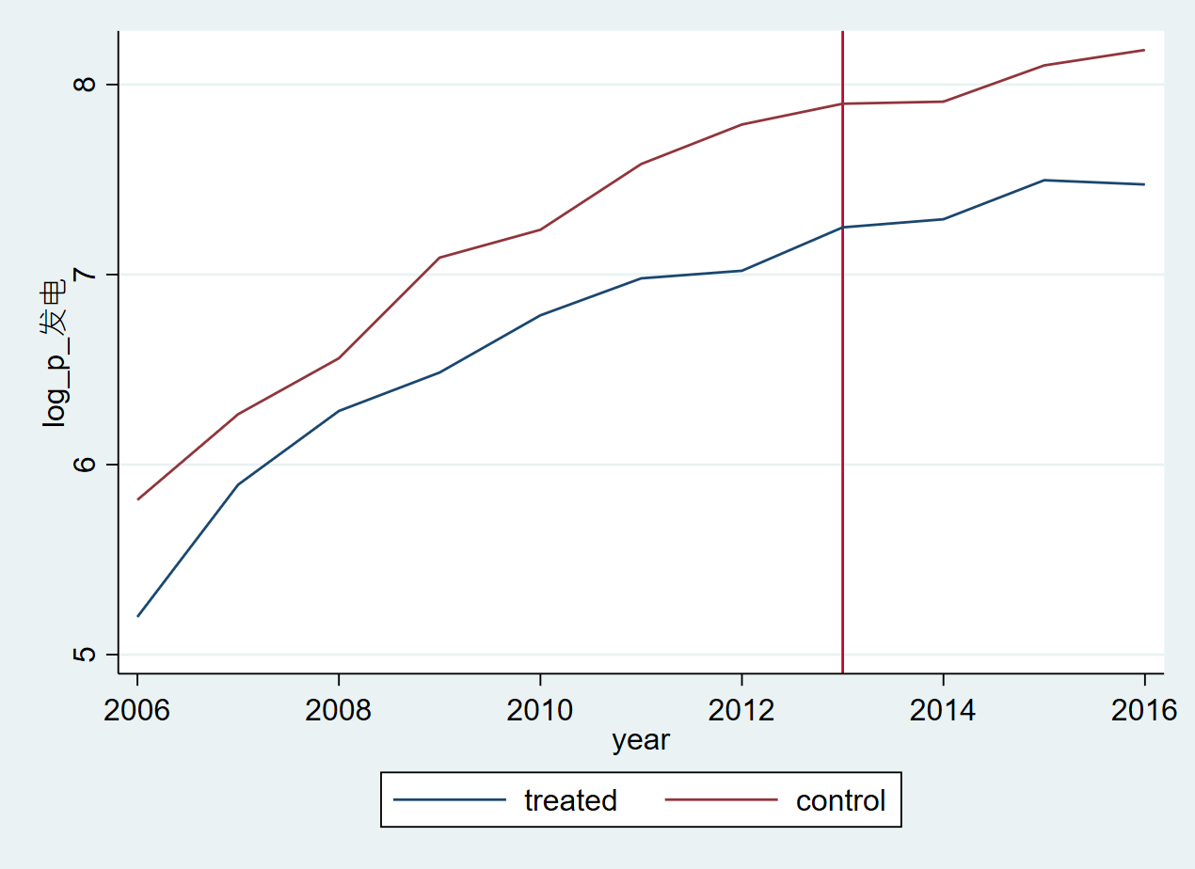
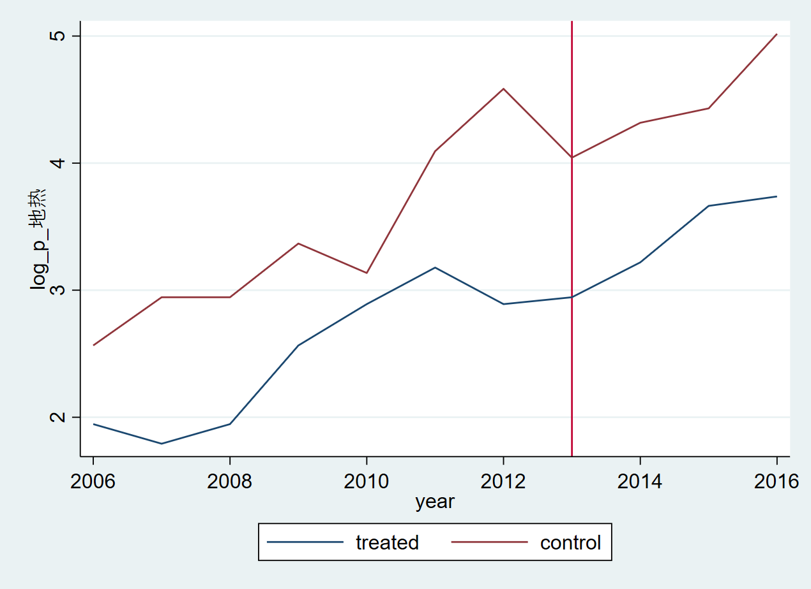
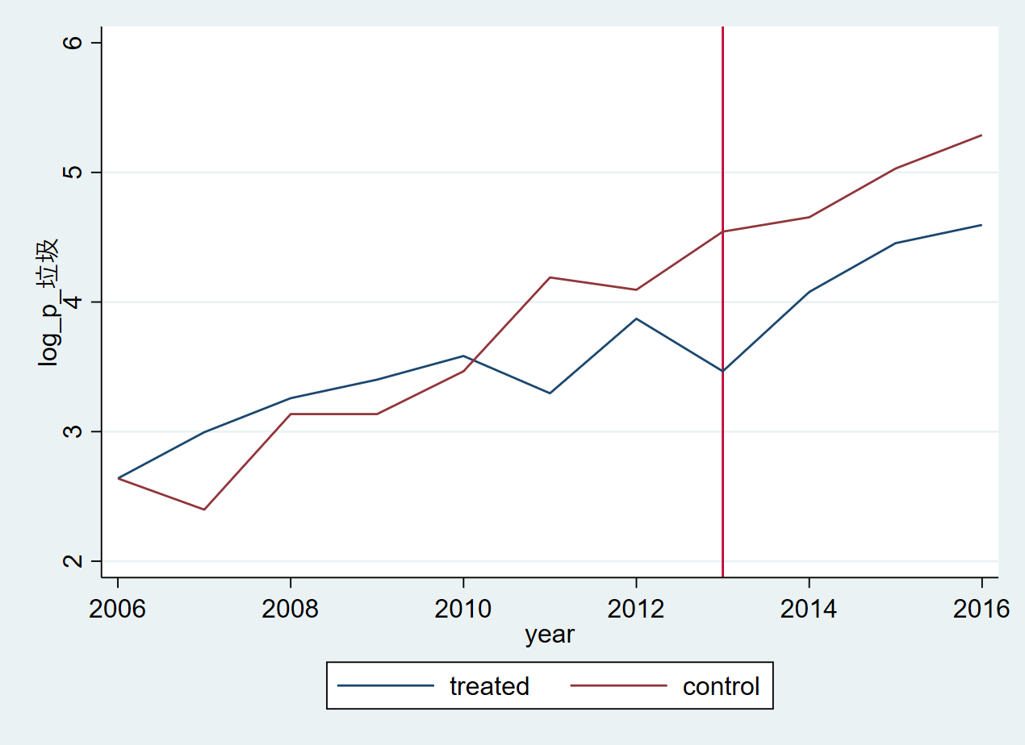
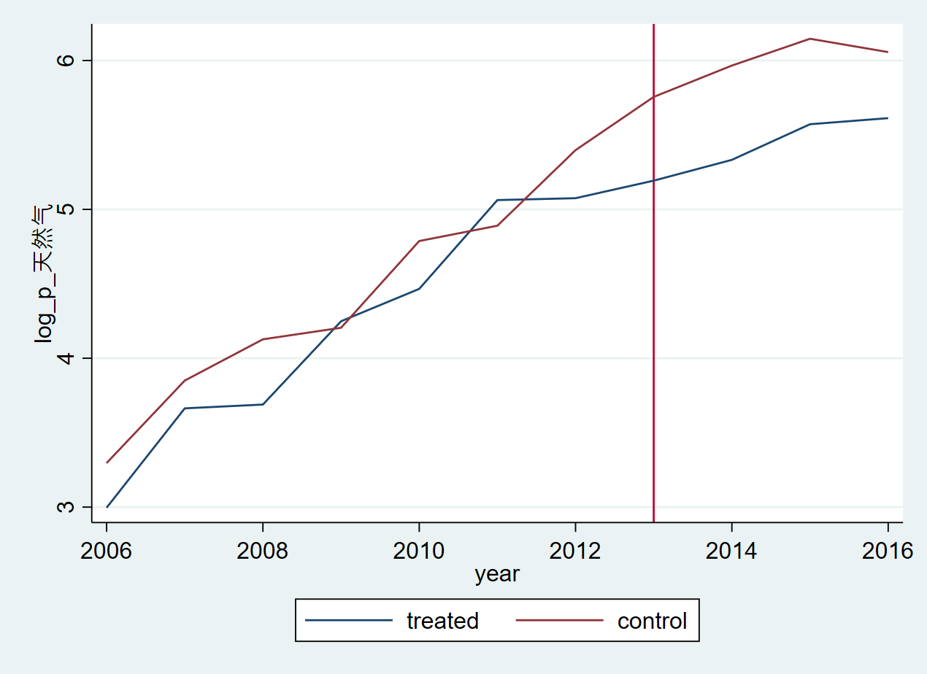
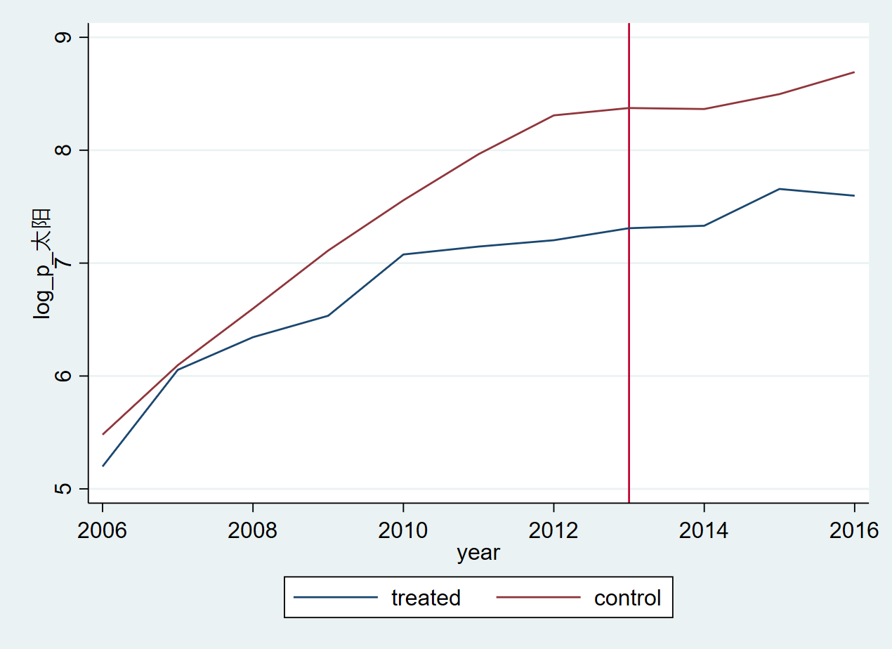
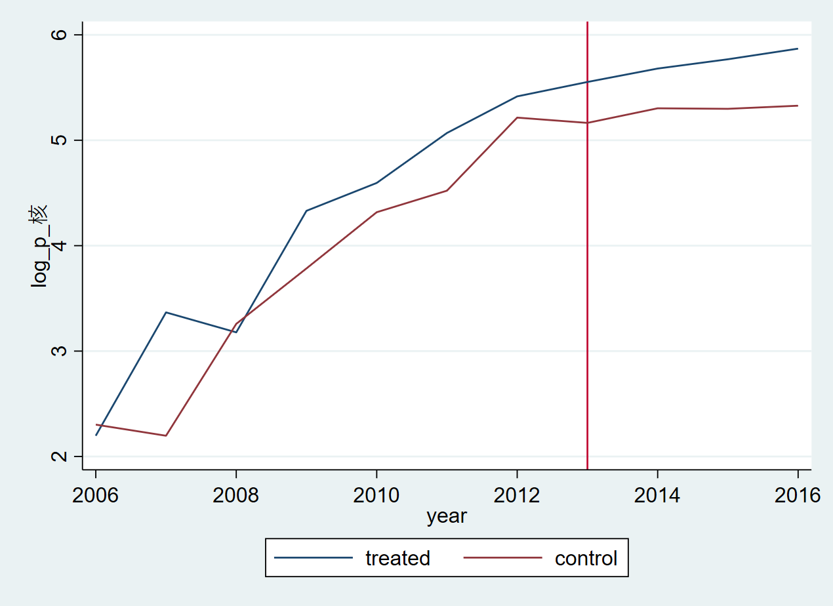
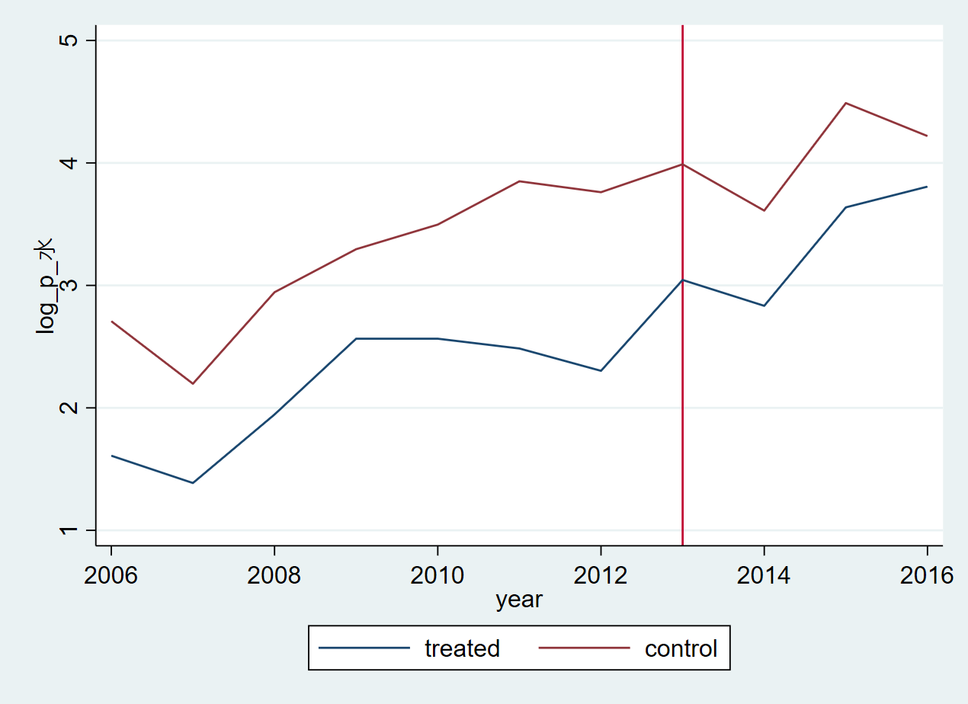
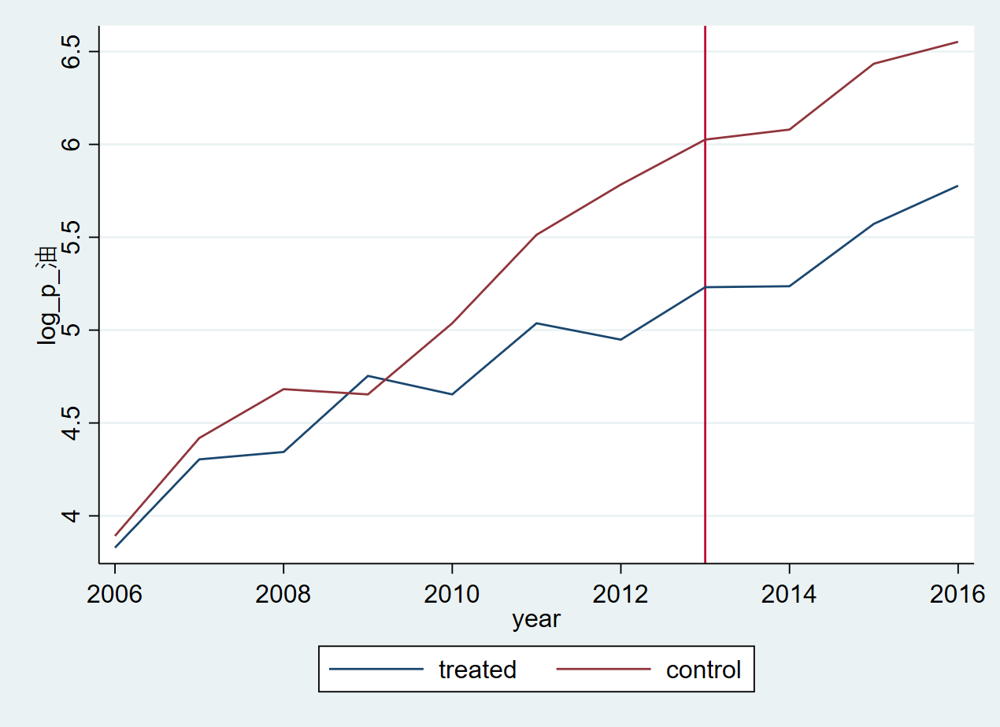
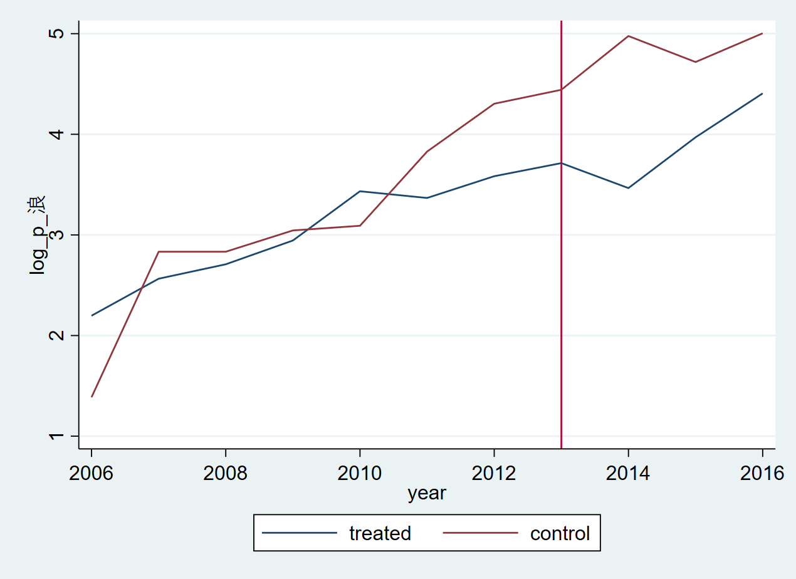
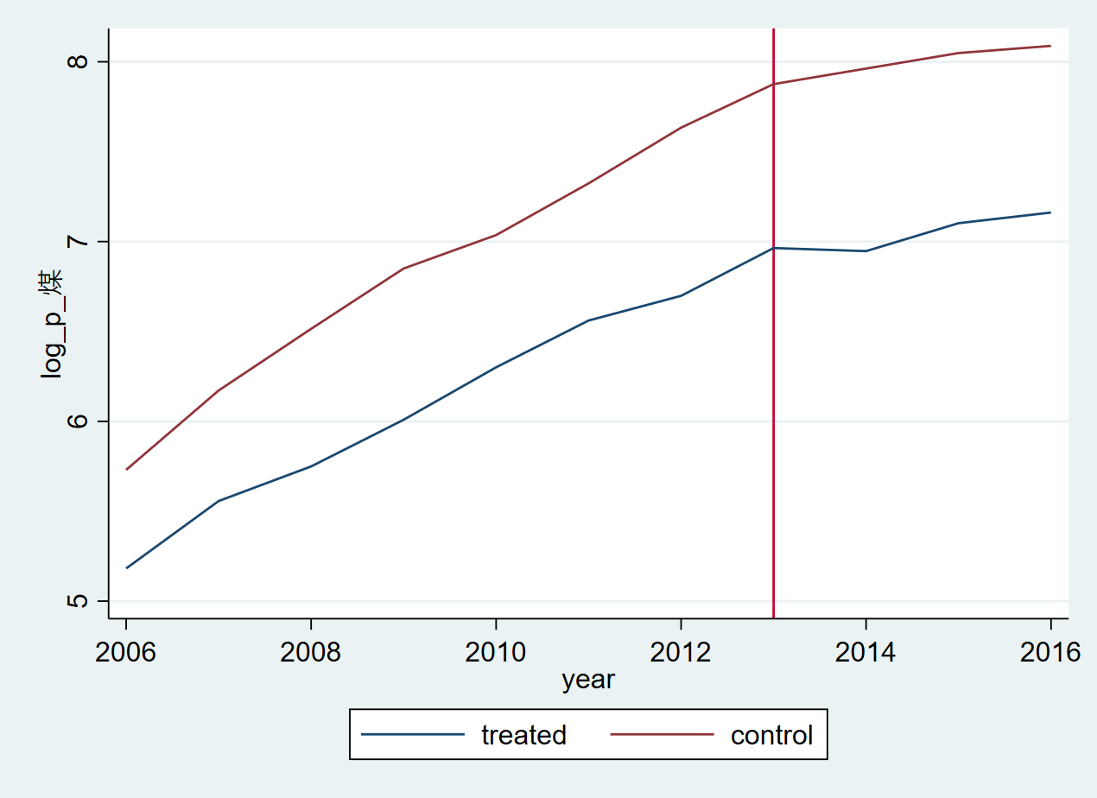
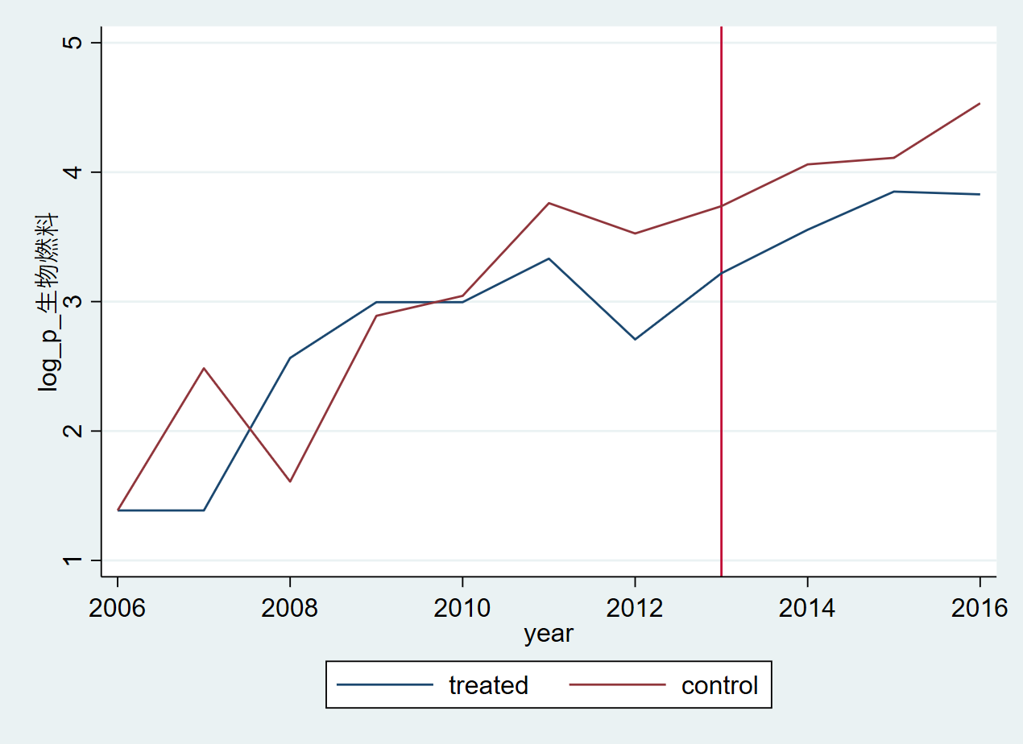
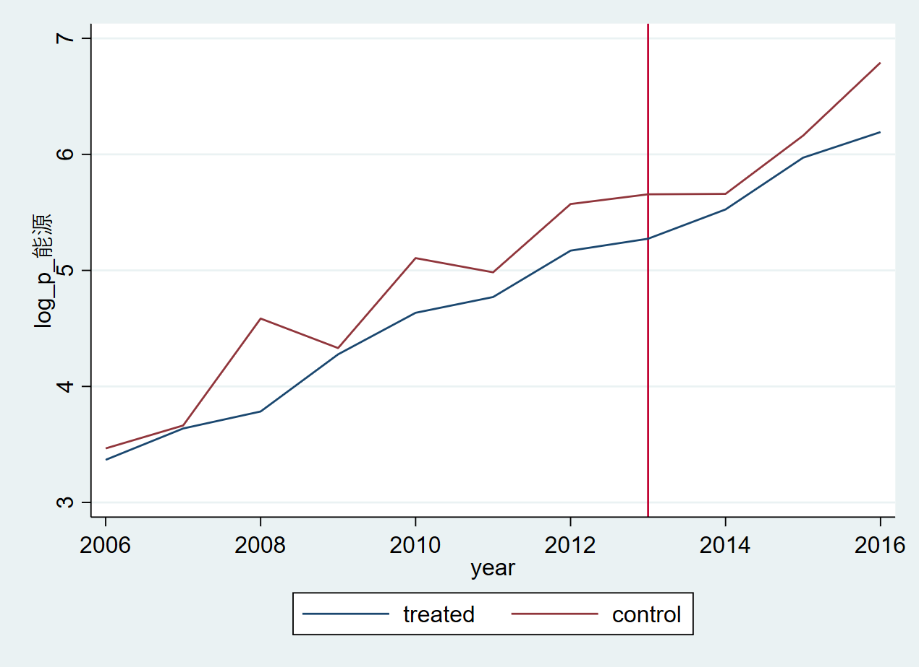
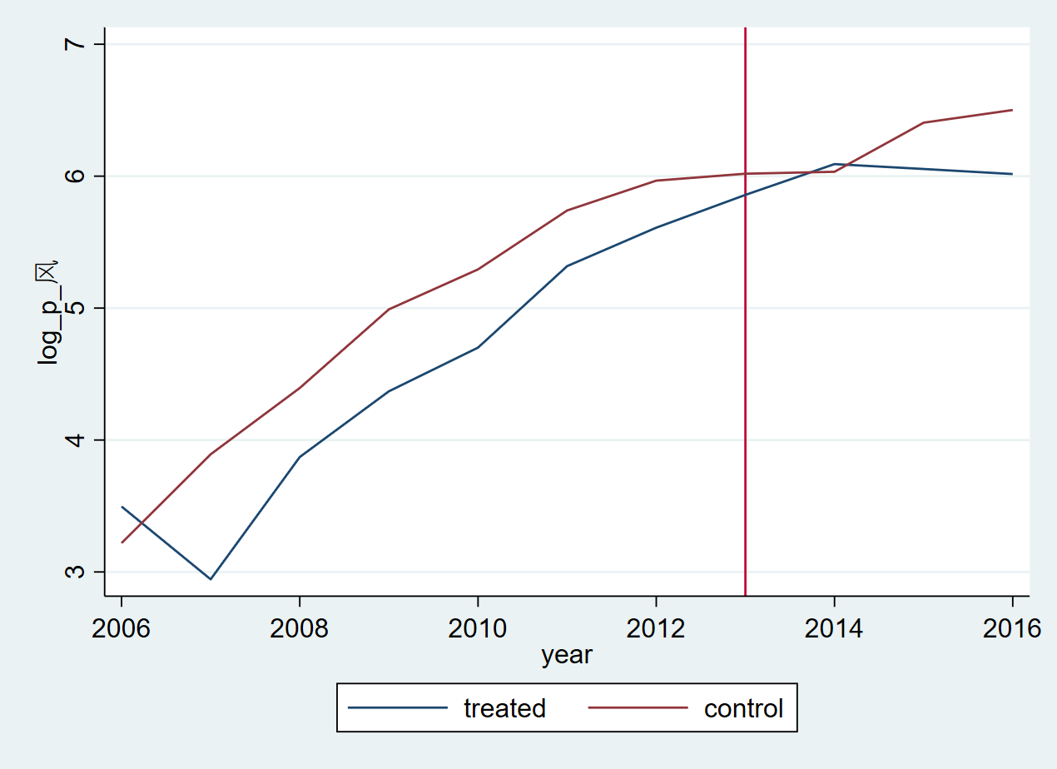
Figures – trend graphs
Log(num+1)

Slide 4
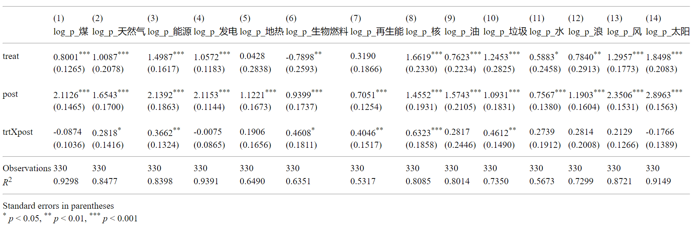
Tables, 1 province is dropped

Slide 5
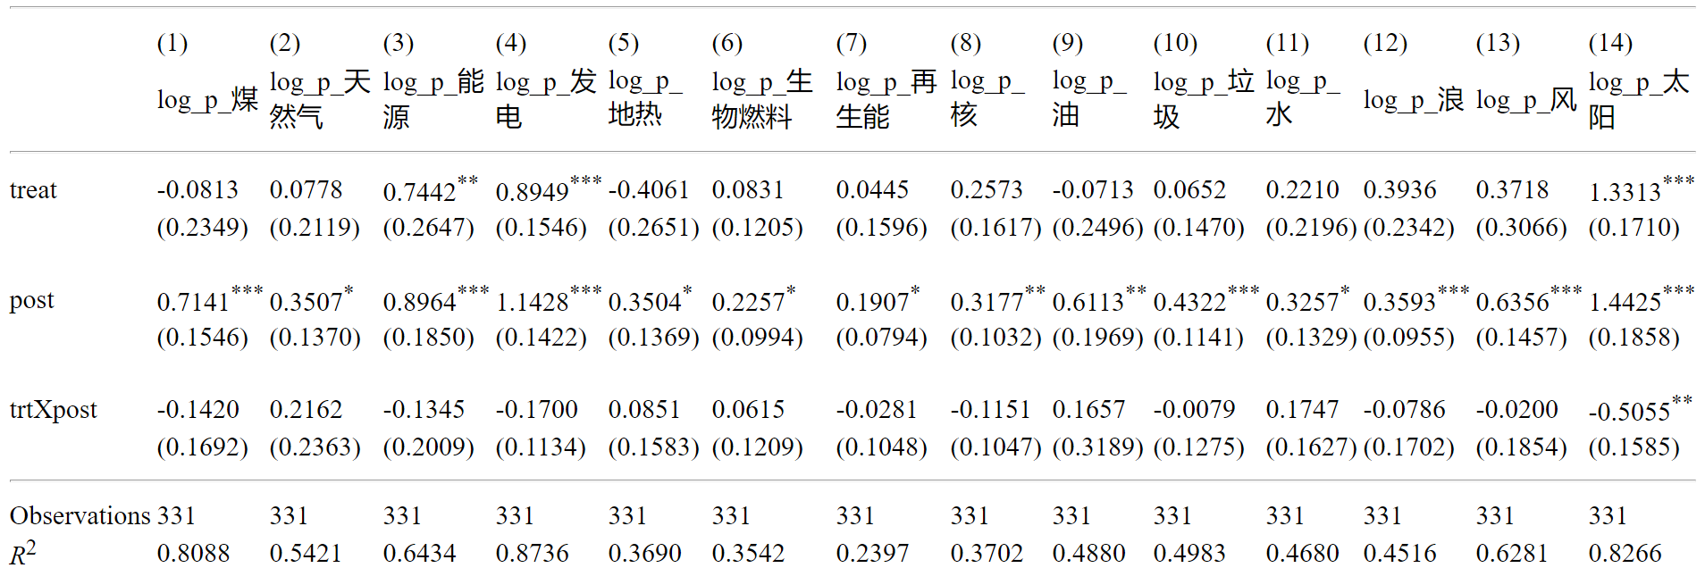
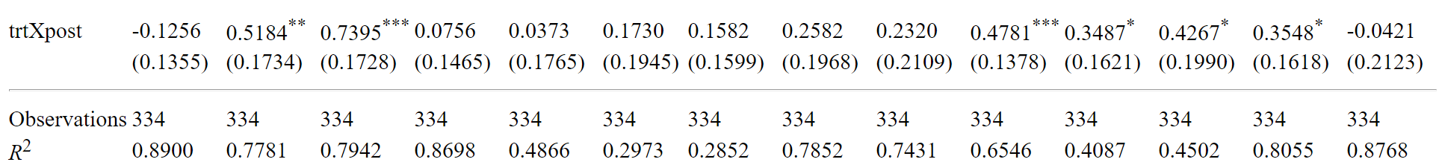
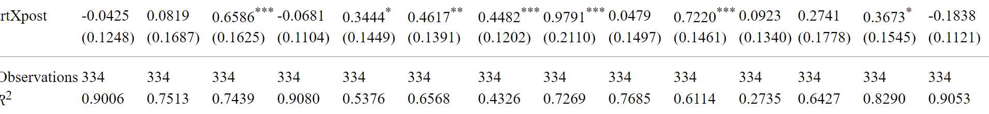
Other: 15% of all selected patents
Firm: 60% of all selected patents
Research: 25% of all selected patents

